Slide 1
Học phần
IT6043 – TRÍ TUỆ NHÂN TẠO
Giáo viên hướng dẫn: Nguyễn Lan Anh
Nhóm: 4
Lớp: 20231IT6043010
Thành viên nhóm:
Nguyễn Ngọc Hải Anh (phụ trách code)
Triệu Trường Giang
Đặng Văn Nhật

Slide 2
GIỚI THIỆU CHUNG
ĐỀ TÀI :
Tình hình chung:
+ Ngày nay với tốc độ hiện đại hóa, các công nghệ mới liên tục cập nhật, trong đó có trí tuệ nhân tạo đang phát triển một cách nhanh chóng và được áp dụng rất nhiều vào trong sản xuất, công việc cũng như khoa học và đã giúp được con người rất nhiều.
+ Một số ứng dụng tiêu biểu như:
Xử lý ngôn ngữ tự nhiên
Nhận dạng giọng nói
Hệ chuyên gia
Trò chơi
Người máy

Slide 3
Bài toán: Ứng dụng mạng perceptron trong phân loại sản phẩm nho
Đầu vào:
+ Gồm 3 thuộc tính đầu vào: cân nặng, độ chín và độ tuổi của quả nho.
Đầu ra
+ Gồm 3 thuộc tình đầu ra thể hiện cho : tính chất to/nhỏ, tính chất xanh/chín và tính chất héo/tươi.

Slide 4
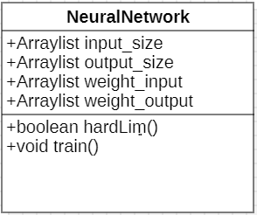
SƠ ĐỒ HƯỚNG GIẢI QUYẾT BÀI TOÁN
neuronNetwork1
hardLim()
train
new weight_input
new weight_output
lấy dữ liệu huấn luyện
đối tượng huấn luyện
cập nhật lại trọng số w và b thông qua phương thức hardLim()
dùng vong lặp while lặp lại hardLin() đến khi tất cả các mẫu huấn luyện đều đúng
request()
neural Network 2
output_size
tính thuộc tính đầu ra thông qua trọng số và thuộc tính đầu vào

Slide 5
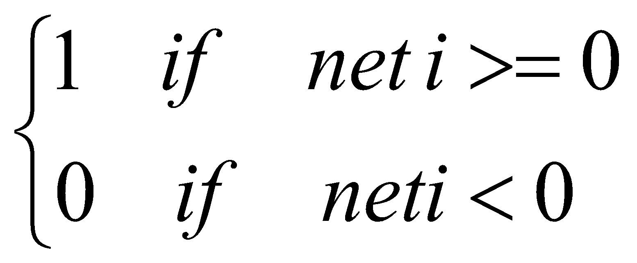
THUẬT TOÁN CHÍNH SỬ DỤNG GIẢI QUYẾT BÀI TOÁN
Ta sử dụng hàm kích hoạt của các nơ-ron trong mạng Perceptron là hàm Hartlim cho ta một giá trị output_{i} tại đầu ra ứng với giá trị đầu vào net_{i} :
output_{i} = f(net_{i}) =Hardlim(net_{i}) =

Slide 6
THUẬT TOÁN CHÍNH SỬ DỤNG GIẢI QUYẾT BÀI TOÁN
Thực hiện huấn luyện mạng Perceptron:
Bước 1:Khởi tạo ngẫu nhiên bộ trọng số w,b;
Bước 2: Lấy lần lượt các mẫu dữ liệu {x, y} trong tập dữ liệu huấn luyện, tính đầu ra output của mạng:
output = Hardlim(w*x + b)
Bước 3: So sánh output với y:
Nếu output ≠ y thì cập nhật w = w +(y − output)x^{T} và b = (y − output)
Bước 4: Lặp lại bước 2, bước 3 cho đến khi output = y với mọi mẫu dữ liệu {x, y}, hoặc thỏa mãn điều kiện dừng.

Slide 7
CÀI ĐẶT CHƯƠNG TRÌNH
Yêu cầu phần cứng: window 8 trở lên.
Yêu cầu phần mềm: phần mềm Visual Studio Code hoặc Spyder đã cài thư viện pandas và numpy.
Cách cài đặt
Dữ liệu đầu vào:
+ 1 file xlsx dữ liệu dầu vào.
+ Nhập dữ liệu đầu vào bằng bàn phím

Slide 8
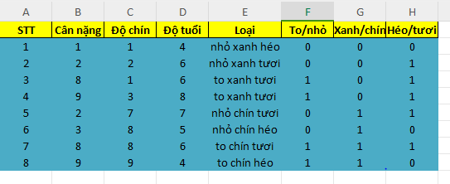
Dữ liệu đầu vào file xlsx như sau:

Slide 9
Trainning:
B1: nhấn f5 để chạy chương trình.
B2: chọn 1 để lấy dữ liệu từ file xlsx . Chương trình sẽ lấy dữ liệu và bắt đầu huấn luyện. Qua phương thức hardLim() và train() . trọng số w và b được cập nhật nếu thỏa mãn.

Slide 10
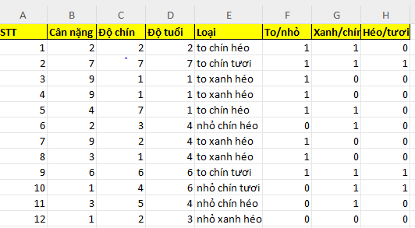
Test:
-Lấy dữ liệu test từ file xlsx hoặc nhập từ bàn phím giá trị các thuộc tính đầu vào.
-Tiến hành tính toán cho ra thuộc tính đầu ra qua phương thức request() và kết quả được đưa ra màn hình console có thể tiến hành lưu vào tệp xlsx

Slide 11
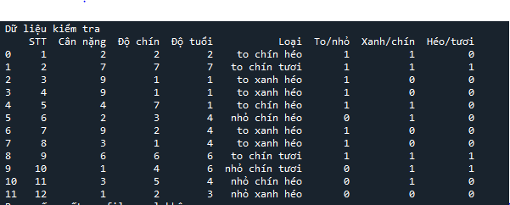

Slide 12
T H A N K S

